Slide 1
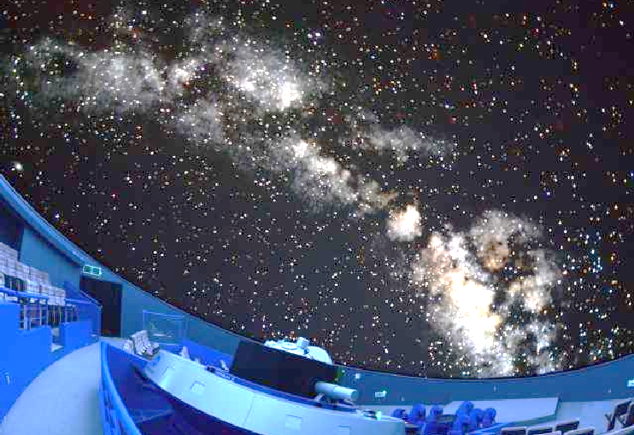
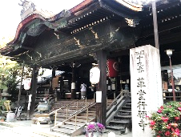
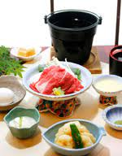
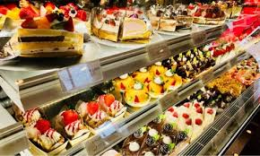
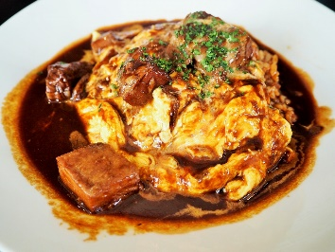
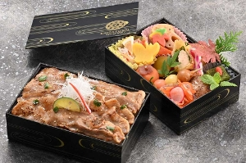
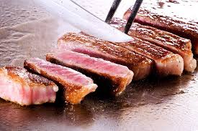
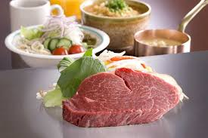
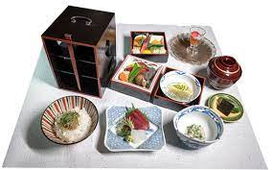
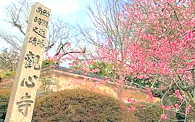
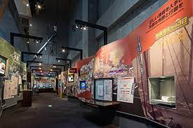
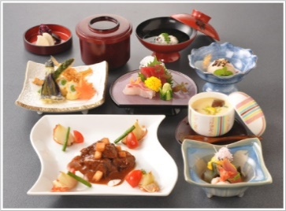
2024年2月お出かけ予定表
運行会社:SSツアーアシスト又は同等
最少催行人員:10名
プラネタリウムとナチュラルガーデン
17日（土）
20日（火）
24日（土）
27日（火）
29日（木）
・パック割などお得特典があります、詳しくは担当まで
ご連絡ください
ご自宅への送迎時間等詳細は旅行開始の前日に
ご案内いたします
＊交通渋滞など当日の諸事情により施設、食事
場所、帰着時間が変更になる場合があります
R6-0217
全対応
担当:三好
短距離
堺
9:30ｰ10:30 各ご自宅＝＝
11:00 ナチュラルガーデン＝＝
（ご昼食とお買い物）
13:30 ソフィア堺プラネタリウム＝＝
15:00-15:30 各ご自宅
8,500円
(移動支援2,500円)
運行会社:SSツアーアシスト又は同等
最少催行人員:10名
仏像講座 ／ 革堂行願寺とアトリエ京ばあむ
3日（土）/21日（水）
4日（日）
6日（火）
8日（木）
15日（木）
昼食: ランチバイキング
R6-0203
全対応
ケーキ店 リバージュ アフタヌーンティ
担当:三好
長距離
堺/京都
（3日） 13:00頃 各ご自宅＝＝
13:30 トナリエ(おもしろ仏像講座樋口氏)
15:00出発＝＝15:30頃 各ご自宅
（21日） 9:00ｰ9:30 各ご自宅＝＝
11:00 行願寺＝＝12:00 岡崎茶寮豆狸＝＝
14:00アトリエ京ばあむ＝＝
16:00-17:00 各ご自宅
R6-0220
全対応
1,000円/14,500円
(移動支援 無料 / 4,500円)
R6-0221
担当:國井
短距離
堺
12:00-12:30 各ご自宅＝＝
13:30リバージュ鳳店
アフタヌーンティ
15:00-15:30 各自宅
大人気のケーキ屋さんでゆったりティータイム♪
ちょっと贅沢なくつろぎの午後を
※画像は2022年のテーマです
講座※西国巡礼ツアーご参加の方は無料
どちらか一方のみでも申し込み可能です。
西国 昼食: お琴御膳 (すき焼き＆海老の天ぷら)
7,500円
(移動支援3,000円)
全対応
移乗可
ディズニーアニメーション展
軽食: アフタヌーンティ
階段あり
R6-0204
全対応
R6-0224
DRUM TAO 夢幻響
自立対象
担当:谷口
中距離
大阪
9:30-10:30 各ご自宅==
11:30 中之島 SOCIAL EAT AWAKE(ご昼食)==
13:00 ディズニーアニメーション
・イマ―シブ・エクスペリエンス==
15:30-16:00 各ご自宅
ディズニーの世界を映像と音楽で没入体験！
※画像は2022年のテーマです
15:30-16:30 各ご自宅==
17:15 浪切ホール＝＝
（18:00開演／20:00終演）
21:00-21:30 各ご自宅
必見‼
DRUM TAO30周年記念新作舞台
ド迫力の1階席で！
全対応
15,000円
(移動支援5,000円)
担当:谷口
短距離
岸和田
18,000円
(移動支援10,000円)
昼食: 牛肉煮込みのオムライス
待望の再登場！ 南海グリル
お持帰り: 味わい豚と会席八寸の二段重
R6-0206
全対応
ヘルパー同行なし
観心寺『梅園』と 喜一での昼食
担当:國井
中距離
堺
R6-0227
自立対象
11,000円
(移動支援4,500円)
10:00-10:30 ご自宅＝＝
11:30 南海グリル東店（ご昼食）==
堺伝匠館でお買い物＝＝
15:00-15:30 各ご自宅
リクエスト多数のシェフおすすめステーキを！
担当:國井
短距離
河内長野
10:00-10:30 各ご自宅＝＝
11:15 観心寺参拝＝＝
梅園、境内散策
12:30 日本料理 喜一＝＝
15:00-15:30 各ご自宅
河内長野の梅といえば観心寺
老舗料亭 喜一での昼食をお楽しみください
10,000円
昼食: おすすめステーキランチ
稲村の火の館「津波防災センター」
ヘルパー同行なし
R6-0208
自立対象
昼食: 季節の三段弁当
道明寺天満宮『梅園』
担当:三好
長距離
和歌山
8:30ｰ9:30 各ご自宅＝＝紀の川SA＝＝
11:30 稲村の火の館＝＝
13:00 道あかり==（ご昼食とお買い物）16:00-17:00 各ご自宅
あなたの心にも消えることのない防災の火を
R6-0229
全対応
11,000円
担当:國井
中距離
藤井寺
10:00-10:30 各ご自宅＝＝
11:30 道明寺天満宮参拝・・・
＜梅園散策＞
12:30 料亭 梅廼家（うめのや）＝＝
＜ご昼食＞
15:00-15:30 各ご自宅
※画像は2022年のテーマです
13,000円
(移動支援3,500円)
昼食: 道あかり定食
稲村の火の館「津波防災センター」
R6-0215
全対応
昼食: ミニ会席
担当:三好
長距離
和歌山
※現地でのアルコール等の追加は別料金となります ※各ご自宅送迎のため参加状況次第で移動時間が長くなることがあります
14,000円
(移動支援3,500円)
8:30ｰ9:30 各ご自宅＝＝紀の川SA＝＝
11:30 稲村の火の館＝＝
13:00 道あかり==（ご昼食とお買い物）16:00-17:00 各ご自宅
あなたの心にも消えることのない防災の火を
予定表内のバッジの見方
クーポンの使い方
①
距離目安
ツアーコード
有効期限を
ご確認ください
昼食: 道あかり定食
日付（曜日）
②
大阪府知事登録旅行業 2-2996号 総合旅行業務取扱管理者:三好 久美子
R6-****
ツアータイトル
Heartful Tours
担当:●●
中距離
地名
全対応
ご使用になる
ツアーの日付とお名前を
ご記入ください
（平日9時から17時）
072-294-6336
○○○円
(移動支援○○円)
全対応
どなたでもご参加いただけるツアーです
観光バスに自力で乗ることができるくらいの方からご参加いただけるツアーです
目的地に短い階段があるツアーです
添乗員1～2名のヘルパーなしツアーです
ハートフルサンク トナリエオフィス 〒590-0132 堺市南区原山台2丁2番1号 トナリエ栂・美木多1-7 FAX.072-294-6600
移乗可
③
階段あり
ツアー当日に
スタッフへ
お渡しください
お食事: お食事内容
2401
自立対象

Slide 2
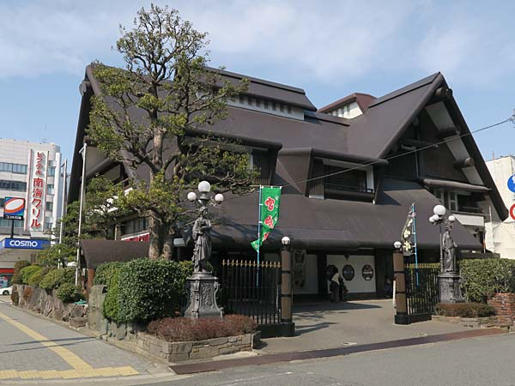
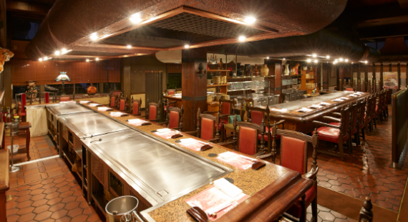
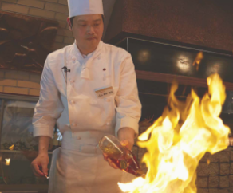
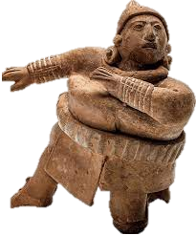
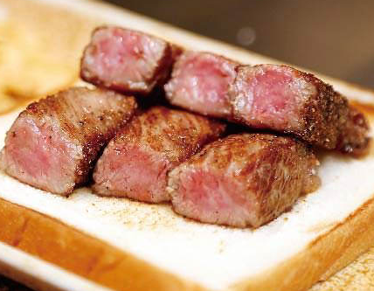
2024年2月
２月２２日（木）
追加ツアーのお知らせ
ご好評により
日程追加！
※2月６日（火）は満員御礼
２月１３日(火）
全対応
南海グリル
全対応
全対応
移乗可
階段あり
自立対象
ツアー代金
￥13,800
移動支援￥4,000
リクエスト多数！
シェフおすすめステーキを
ご賞味ください！
【当日ご予定】
9:00頃 ご自宅 ＝＝
10:30国立国際美術館
（古代メキシコ展）
13:30プレミアムホテルCABIN さくらランチ(ご昼食)＝＝
15:00出発＝＝16:30頃ご自宅
10:00-10:30 ご自宅＝＝
11:30 南海グリル東店（ご昼食）==
堺伝匠館でお買い物＝＝
15:00-15:30 各ご自宅
ツアー代金
￥11,000
移動支援￥4,500
運行会社：ハートフルサンク
【内容】小鉢4種／稲荷寿司 又は 白御飯／
ざるそば 又は かけそば ／デザート／コーヒー
運行会社：ハートフルサンク
※表示料金は税込み料金、代金横の表示時間は片道乗車時間です。
※移動支援のご利用には弊社との契約が必要です。 ※キャンセルは２日前まで無料です。前日以降はキャンセル料が1000円
発生しますのでご留意ください。
※現地でのアルコール等の追加は別料金となります
※各ご自宅送迎のため、参加状況次第で移動時間が
長くなることがあります
大阪府知事登録旅行業 2-2996号 総合旅行業務取扱管理者:三好久美子
Heartful Tours
ハートフルサンクトナリエオフィス 〒590-0132 堺市南区原山台2丁2番1号トナリエ栂・美木多1-7
（平日9時から17時）
072-294-6336
FAX.072-294-6600

